Slide 1
ETUDE ET MODELATION D’UNE CHAINE DE TRANSMISSION DVB
Présenter par :
ARBOUZ FEDWA
ALLALI KHAYRA
1

Slide 2
plan
Introduction
Définition de DVB
Les sous standards de diffusion numérique
Les technique de codage et de modulation
Raspberry Pi avec Simulink
Bloc de simulation d’émission DVB-S2
Résultat de simulation d’émission DVB-S2
Bloc de simulation de récepteur DVB-s2
Conclusion
2

Slide 3
Introduction
Le rôle des télécommunications est de transmettre des informations entre différents utilisateurs et de leur permettre de dialoguer.
la première génération du standard DVB, a été développé au milieu des années 1990 et il est maintenant utilisé dans de nombreux pays dans le monde.
3

Slide 4
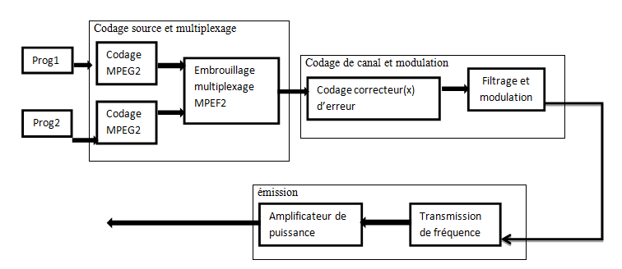
Définition de DVB
Le DVB est un ensemble de normes qui définissent la radiodiffusion numérique en utilisant les infrastructures satellitaires, mobil, câblées et terrestres existantes.
4

Slide 5
Les normes de diffusion numérique :
Les normes DVB sont:
Câble ( DVB-C)
Satellite ( DVB-S)
Terrestre ( DVB-T)
Application pour mobile (DVB-H)
5

Slide 6
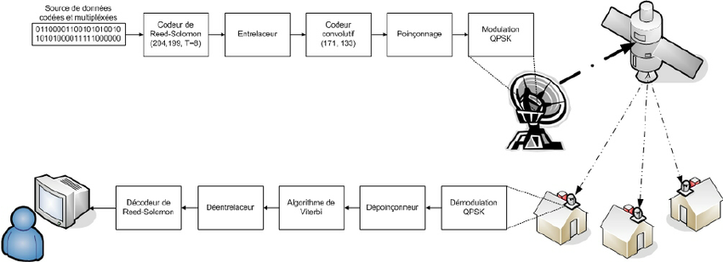
DVB-S:
DVB-S est représenter par la chaine d’émission et réception
6

Slide 7
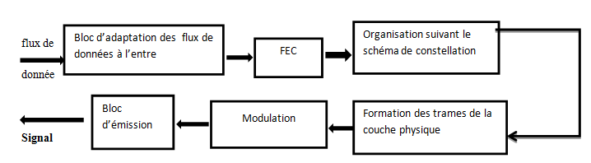
DVB-S2
C’est le développement de DVB-S
7

Slide 8
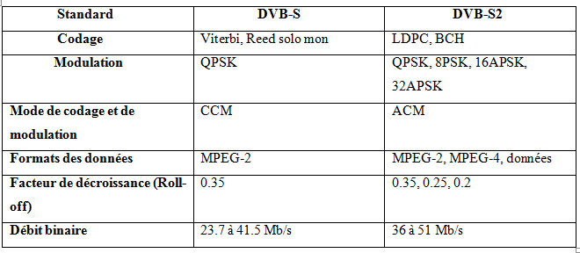
comparaison entre DVB-S et DVB-S2
8

Slide 9
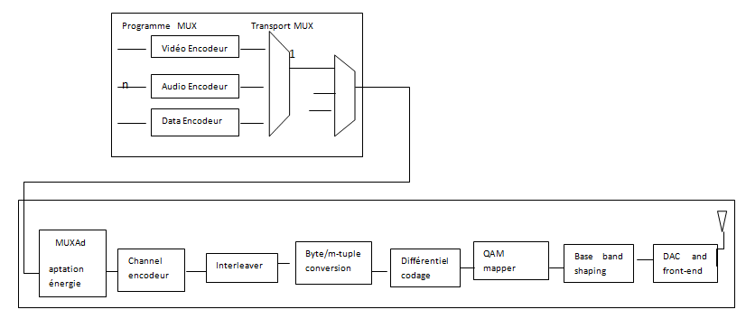
DVB-C:
Norme Européen DVB pour la transmission par brodcast de la télévision numérique sur le câble.
9

Slide 10
DVB-C2
développement annoncé en 2008
le DVB-C2 final permet des débits binaires allant jusqu'à 83,1 Mbit/s sur la largeur de bande de canal en utilisant la modulation 4096-QAM.
10

Slide 11

DVB-T:
Une transmission terrestre (par voie hertzienne) carie 19,39 Mbits/s.
11

Slide 12
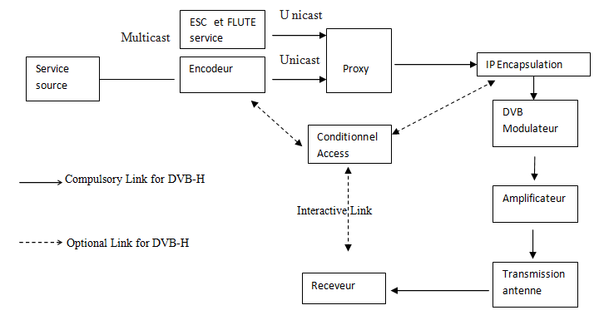
DVB-H
sous-standard de la DVB-T, introduit pour les appareils portatifs comme le Mobile.
12

Slide 13
Les technique de codage et modulation
Dans le DVB, nous avons utilisée plusieurs de technique de codage et modulation sont:
  MPEG.
  OFDM.
  REED SALAMON.
  LDPC.
  BCH.
13

Slide 14
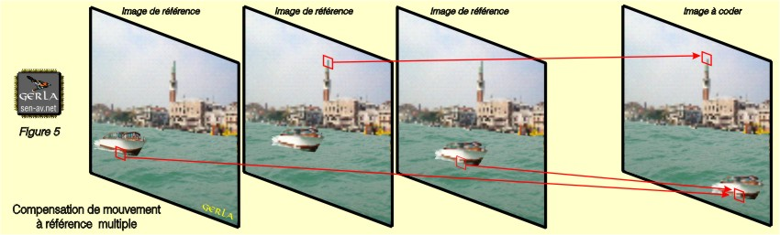
MPEG:
14

Slide 15
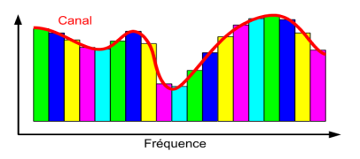
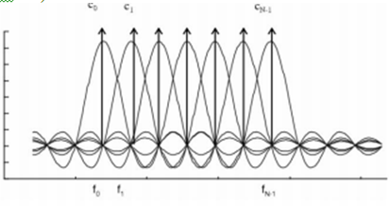
OFDM
15

Slide 16
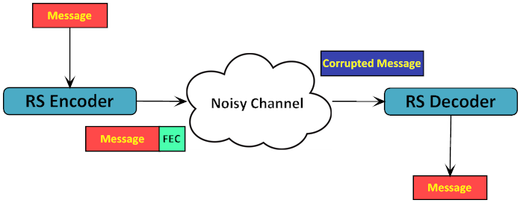
REED SALAMON
16

Slide 17
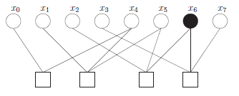
LPDC
17

Slide 18
BCH
Un code cyclique de longueur défini sur Fq est appelé code BCH de distance prescrite (désigne distance) si son polynôme générateur g(x) est plus petit multiple commun (PPCM) des polynômes minimaux des racines, et ou est une racine primitive de l’unité.
18

Slide 19
Raspberry Pi avec Simulink
19

Slide 20
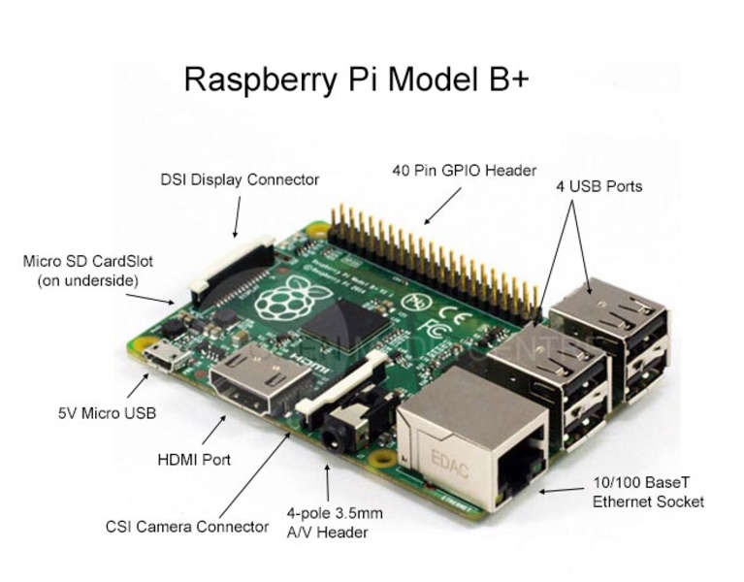
Raspberry Pi
Modèle B
RASPBERRY Pi c’est un mini-ordinateur, fabriqué à partir d’une seule puce électronique contenant les composants traditionnels d’un ordinateur, un processeur à un seul cœur de 700MHZ et un GPU double cœur de 250MHZ capable de lire des films haute définition, avec une RAM qui peut aller jusqu’à 512MHZ.
Raspberry Pi peut être utilisé pour la réalisation de nombreux projets.
20

Slide 21
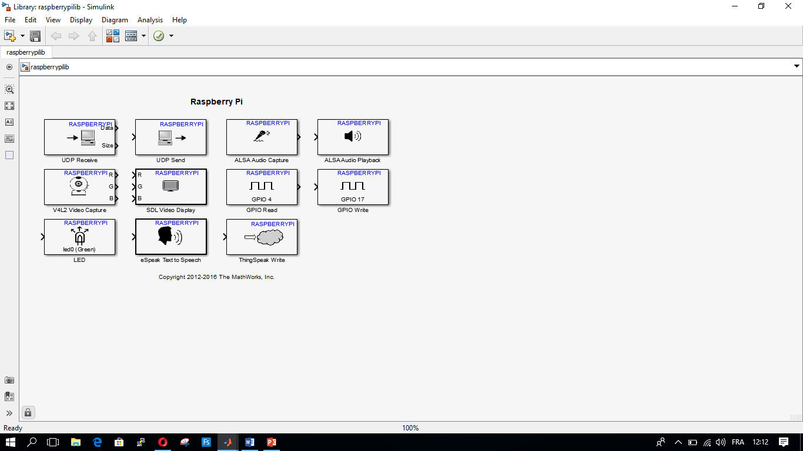
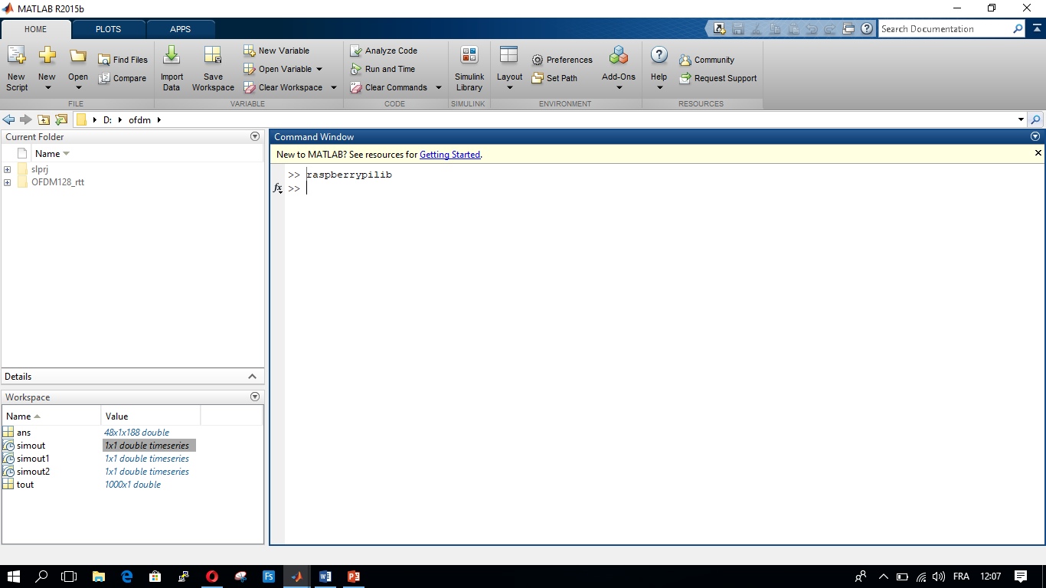
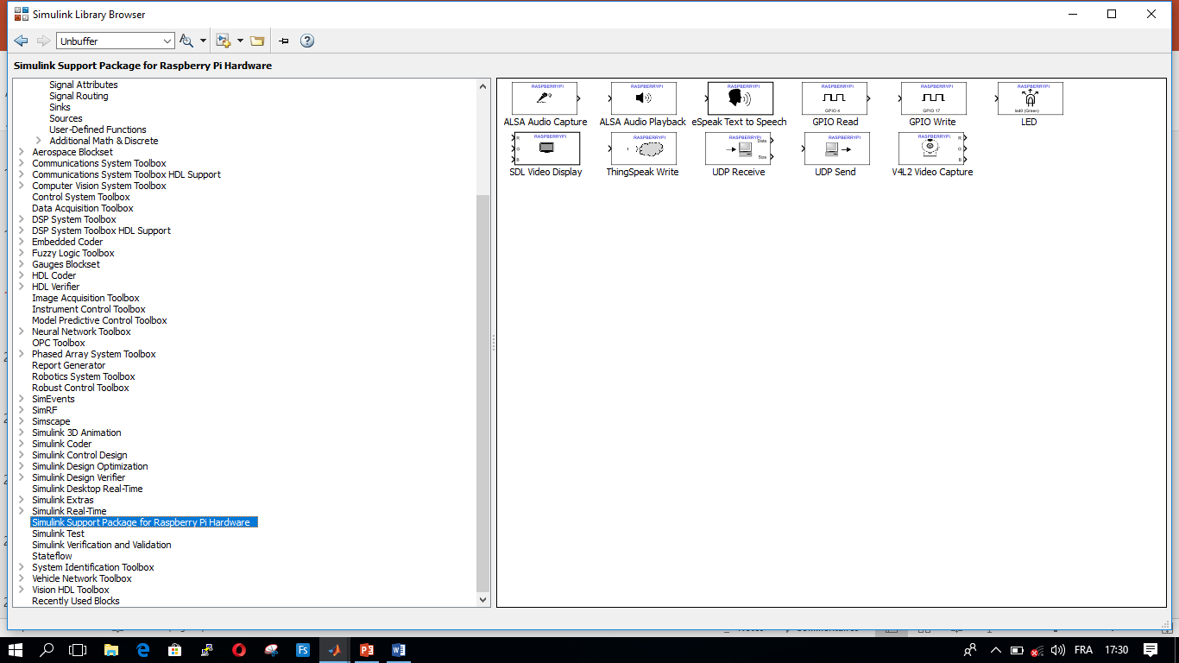
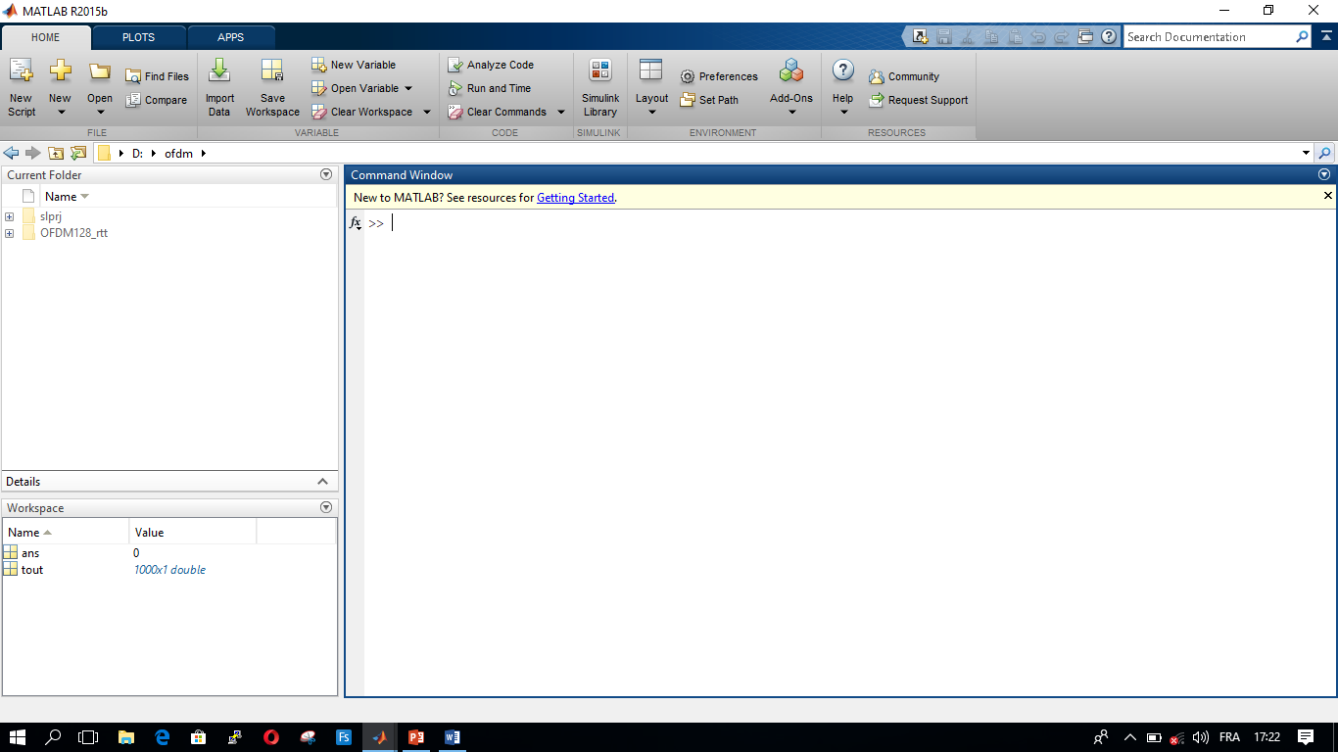
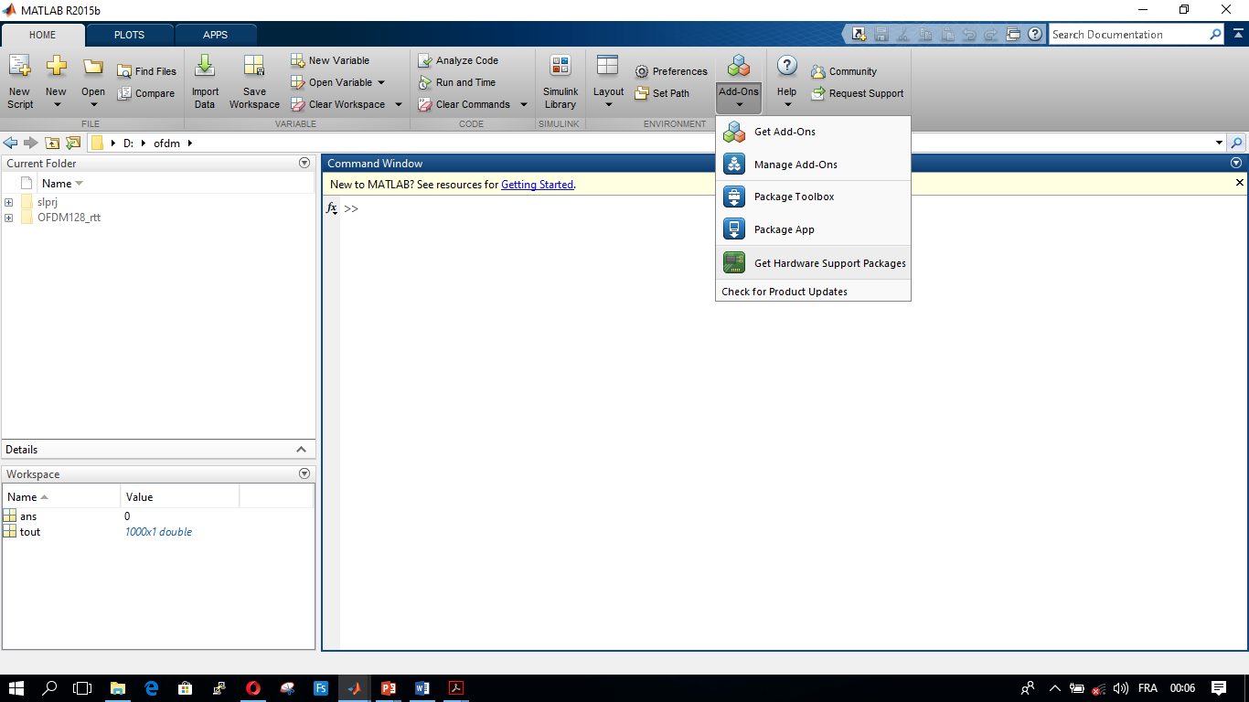
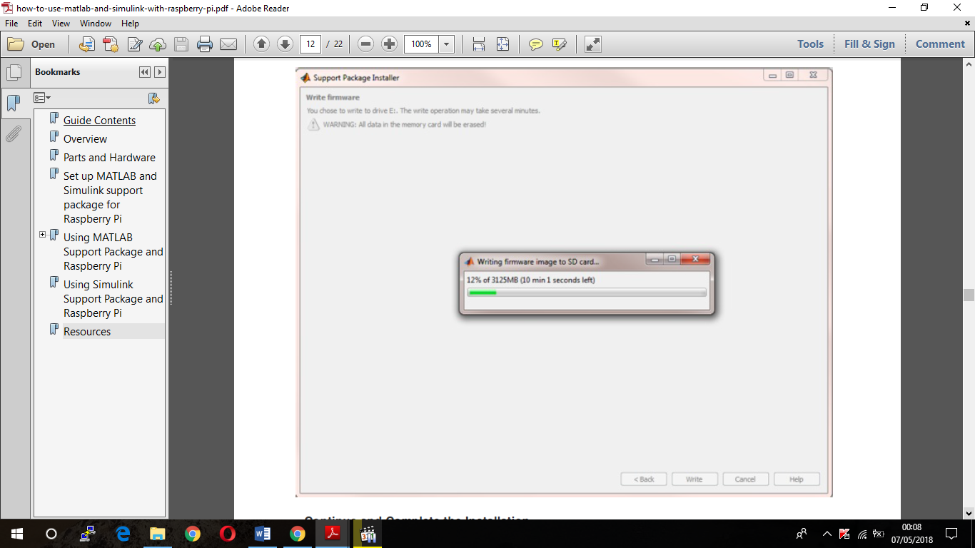
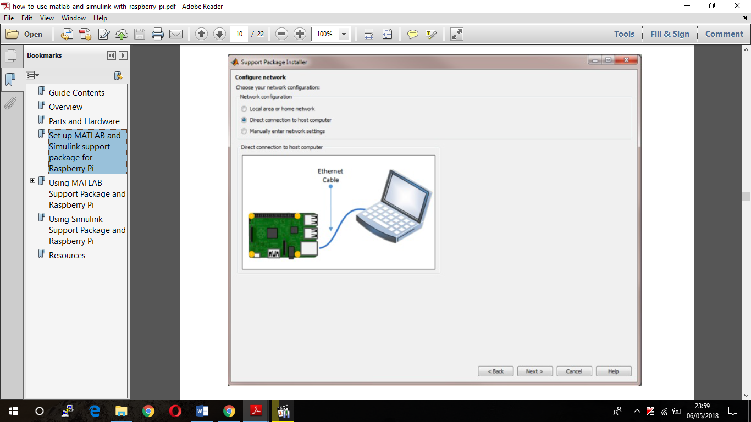
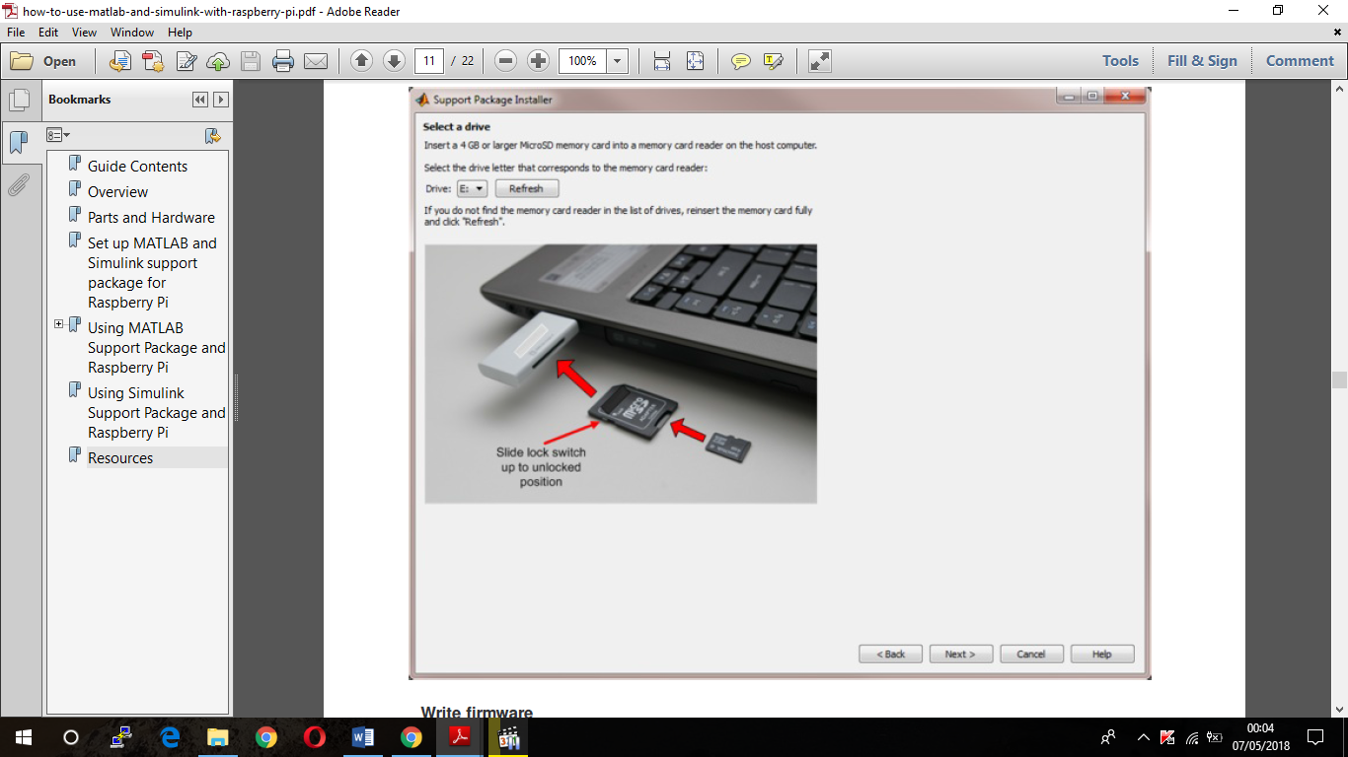
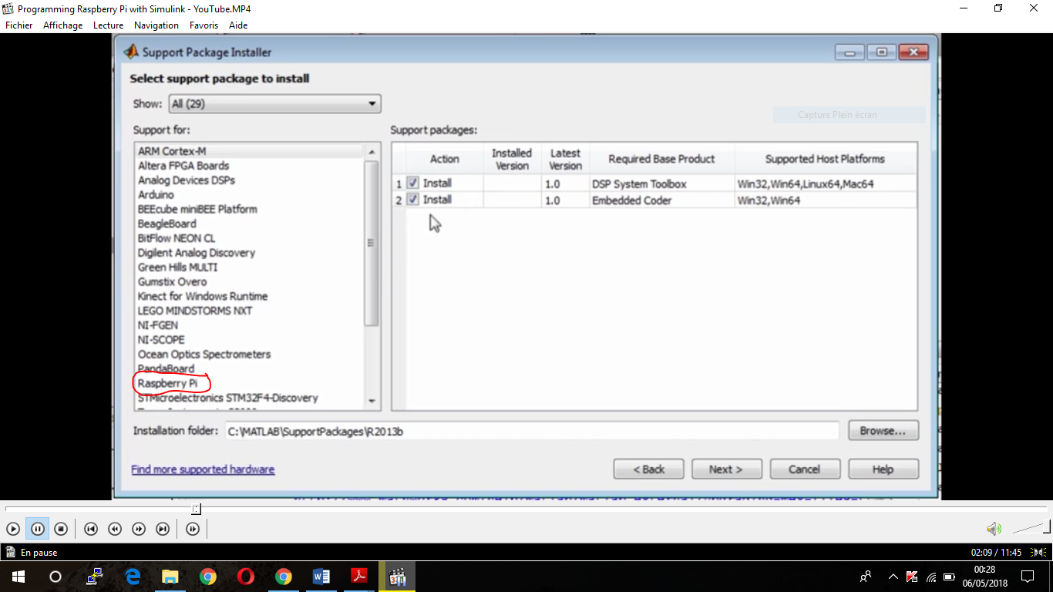
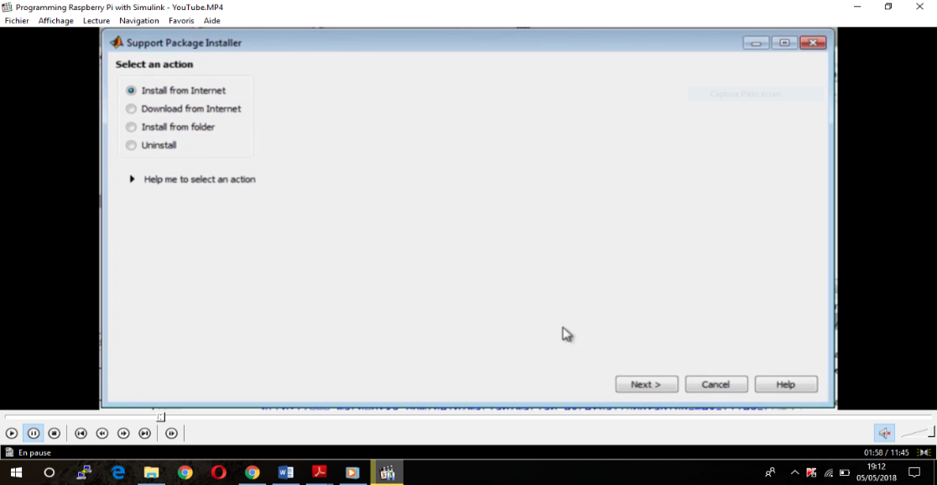
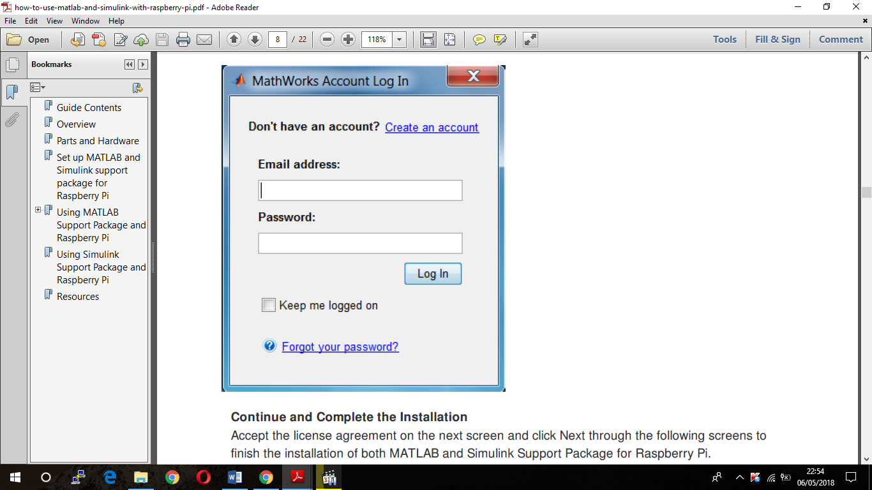
L’installation de support Package Simulink pour le Raspberry Pi
Installation de OS de Raspberry Pi
Vérification de l’installation du Support package
Install frome Internet
Install frome folder
raspberrypilib
Crée un compte MATLAB
Get Hardware Support Package
21
Notes:
Pour obtenir le support package, premièrement on ouvre MATLAB et on clique sur le bouton A-O aprét « GetSP ». Pour installer SPK on choisit soit <I-F-I>, soit <I-F-F>.
En cliquant sur « Next », et on choisit RP pour installer les deux paquets en même temps.
En cliquant sur « Next », la fenêtre s’affiche pour entrer l’adresse E-mail et le mot de passe du compte MathWorks.
Une fois l’installation de package terminée le programme commence à installer les pilotes ou les mises à jour.
L’étape obligatoire dans ce processus est de choisir le model de R.
En cliquant sur « Next », la fenêtre qui s’affiche où on doit sélectionner «DCHC».
On doit Sélectionner un lecteur de cartes MicroSD pour installer le système d’exploitation de RASP.
En fin, en cliquant sur « Next » le programme termine l’installation complet de SP pour RP. Donc dans ce cas on peut implémenter un schéma Simulink dans le RP.
Le SPS pour le matériel RP doit se trouver dans la bibliothèque Simulink.
On peut voir que le SPK est un ensemble des blocs qui nous permet de générer des programmes qui s’exécute sur un RSP.
On peut aussi taper directement en ligne de commande MATLAB « raspberrypilib » pour vérifier la bibliothèque Simulink.

Slide 22
Test de la connectivité (PC à Raspberry Pi)
Test du ping avec Raspberry
Récupération des informations de notre Raspberry
22

Slide 23
Réalisation de Résultats par RespBery Pi:
23

Slide 24
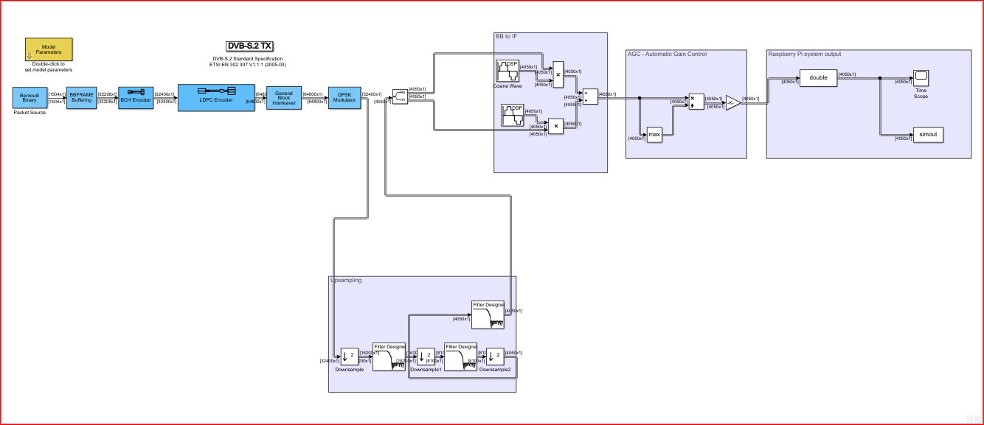
Bloc d’émission AVEC LE RESPBERRY pi:
24

Slide 25
Bloc pour entrée les donnés
25

Slide 26
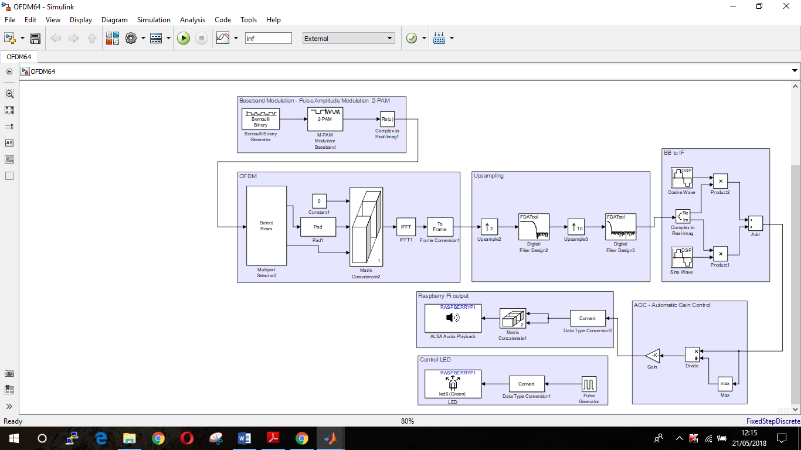
Bloc BB to IF
26

Slide 27

Bloc downsampling.
27

Slide 28
Bloc AGC
28

Slide 29
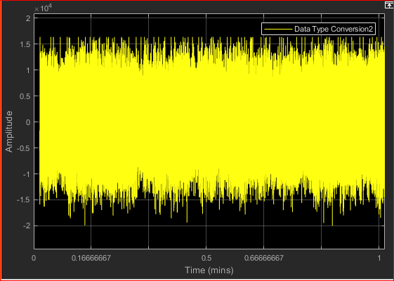
Résultat de simulation
29

Slide 30
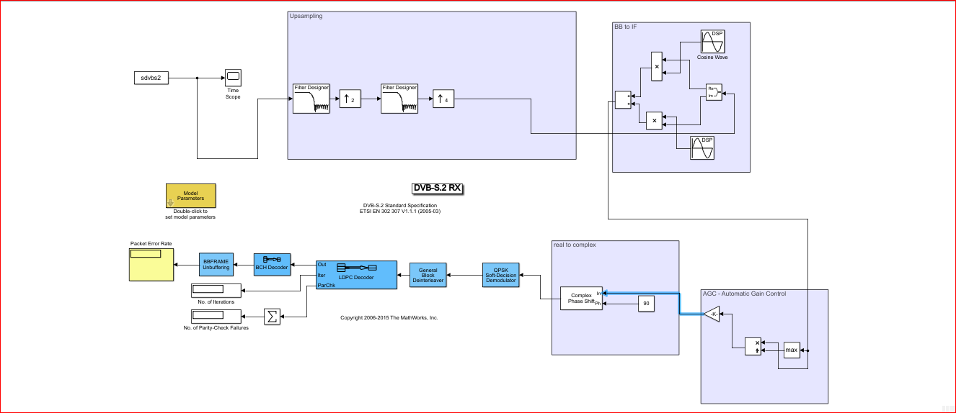
Bloc de simulation de récepteur de DVB-s2:
30

Slide 31
Conclusion:
  L’avenir de la télévision étant au numérique.
  L’évolution de la télévision numérique a permis une transition progressive vers la Haute Définition (HD) et vers la mobilité.
  Préparer le contenu adéquat pour la HD ainsi que pour le mobile
  Adopter une réglementation appropriée à l’ère de la convergence.
  Aujourd’hui, les normes les plus utilisées, au niveau des transmissions, sont les DVB-S et le DVB-C.
31

Slide 32

Merci de votre attention
32

